Slide 1
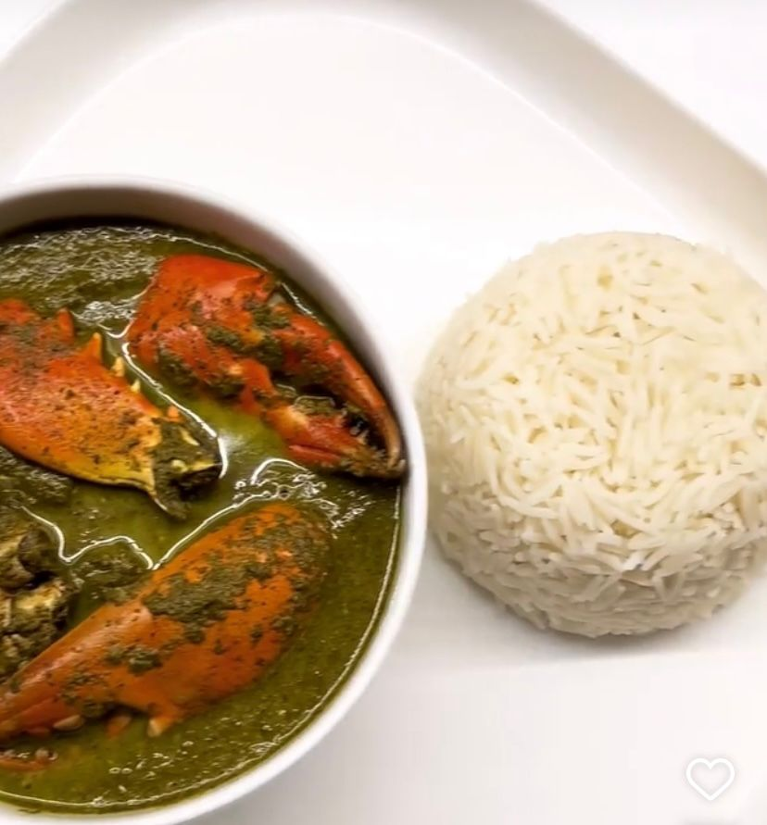
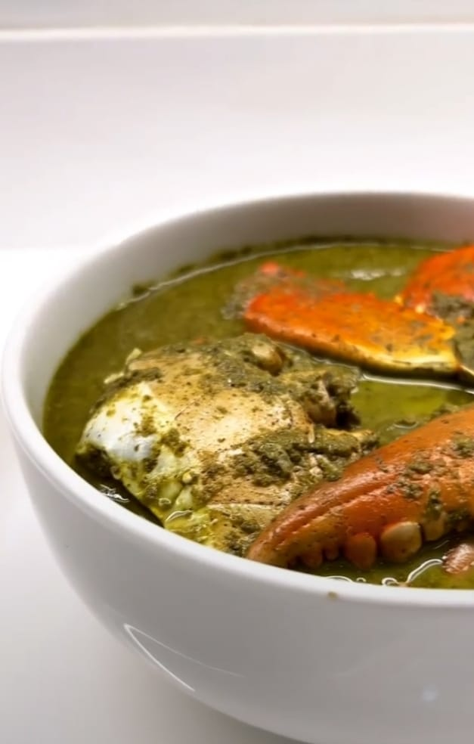
Desafio ASS 2022/2023
“Receitas Sustentáveis, têm Tradição”
TÍTULO DA RECEITA: Matapa com Caranguejo
INGREDIENTES:
Cebola
Tomate
Coco (fresco)
Amendoim pilado
Sal
- Caranguejo
- Folha da Mandioca
- Alho
https://alimentacaosaudavelesustentavel.abae.pt/desafios-2022-2023/receitas-sustentaveis/

Slide 2
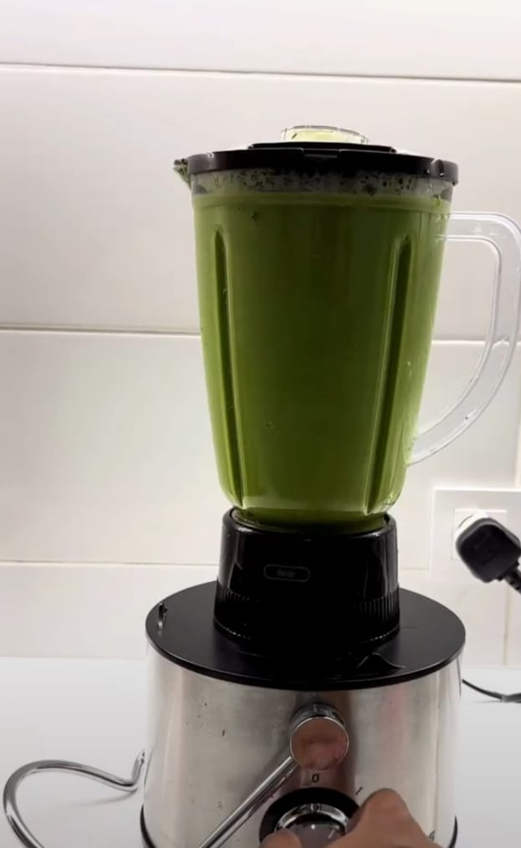
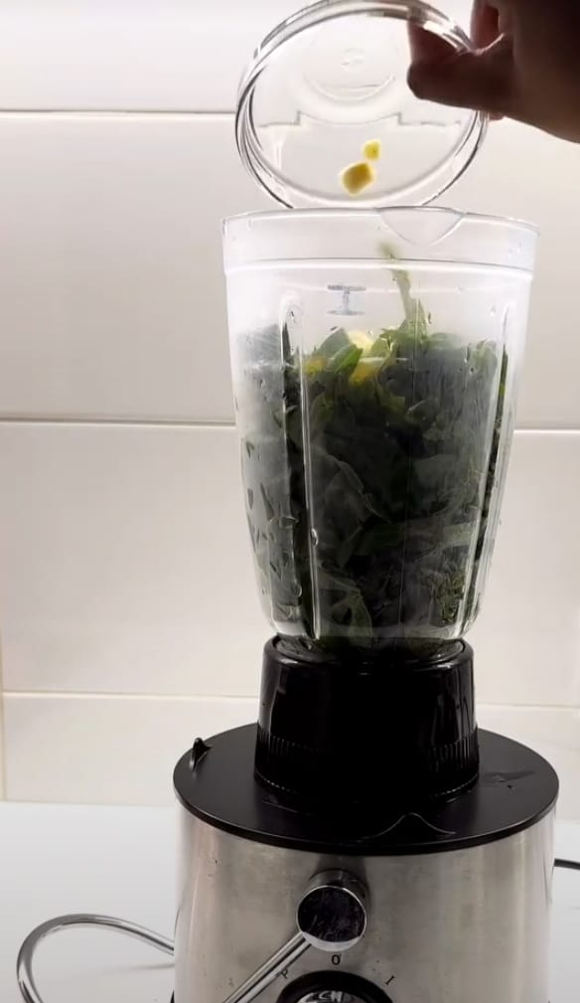
Desafio ASS 2022/2023
“Receitas Sustentáveis, têm Tradição”
PROCEDIMENTOS:
1º) - Lave a folha de Mandioca e coloque no liquidificador, de seguida
Triture misturando um pouco de água e o alho picado.
2º) - Coloque a mistura anterior no tacho e leve ao lume.
https://alimentacaosaudavelesustentavel.abae.pt/desafios-2022-2023/receitas-sustentaveis/

Slide 3
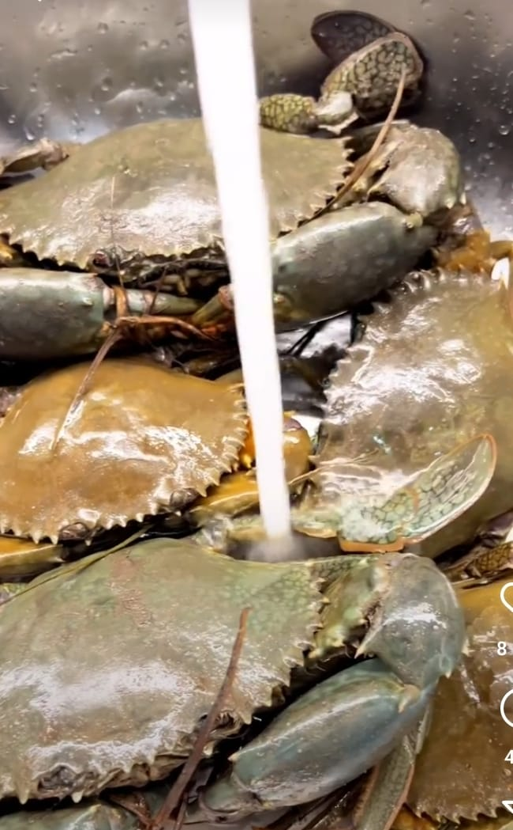
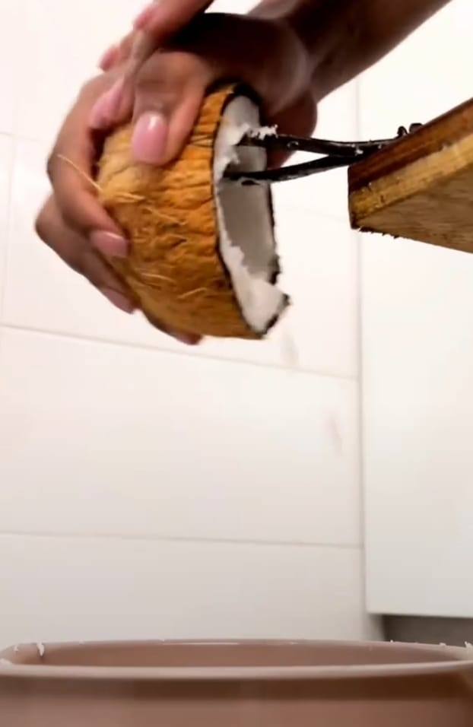
Desafio ASS 2022/2023
“Receitas Sustentáveis, têm Tradição”
PROCEDIMENTOS:
3º) - Lave o caranguejo, corte em pequenos pedaços e reserve .
4º) Rala o coco e adicione água quente para obter o leite de coco.
https://alimentacaosaudavelesustentavel.abae.pt/desafios-2022-2023/receitas-sustentaveis/

Slide 4
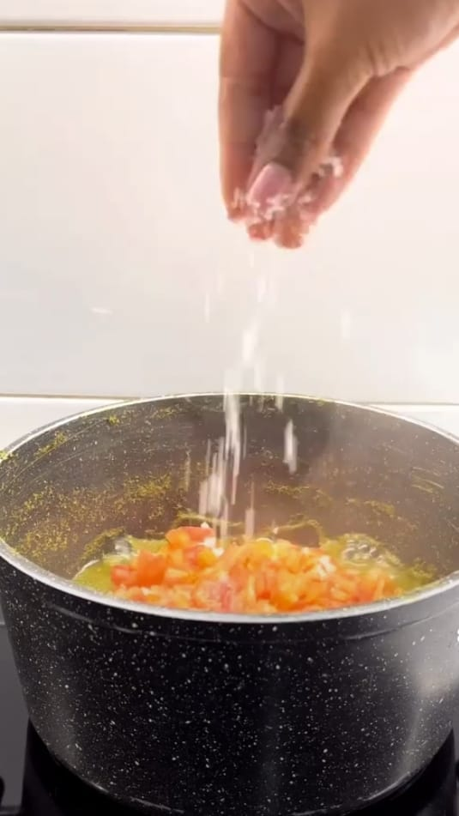
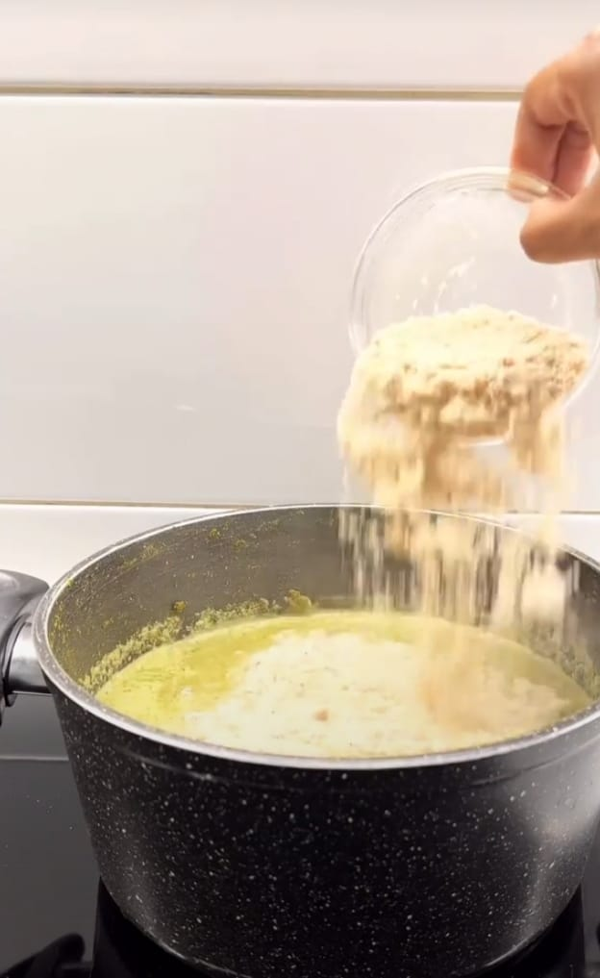
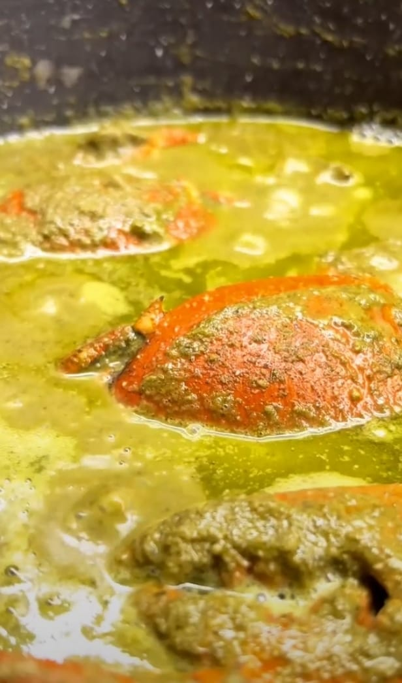
Desafio ASS 2022/2023
“Receitas Sustentáveis, têm Tradição”
PROCEDIMENTOS:
5º) - Depois de ter tudo pronto, coloque a cebola e o tomate no tacho com
A folha de Mandioca, com o sal e mexa, adicione o leite de coco e
Com o amendoim pilado deixe ferver por 3 min
6º) - Coloque por fim o caranguejo deixe cozer durante 10 min e sirva.
https://alimentacaosaudavelesustentavel.abae.pt/desafios-2022-2023/receitas-sustentaveis/

